Slide 1
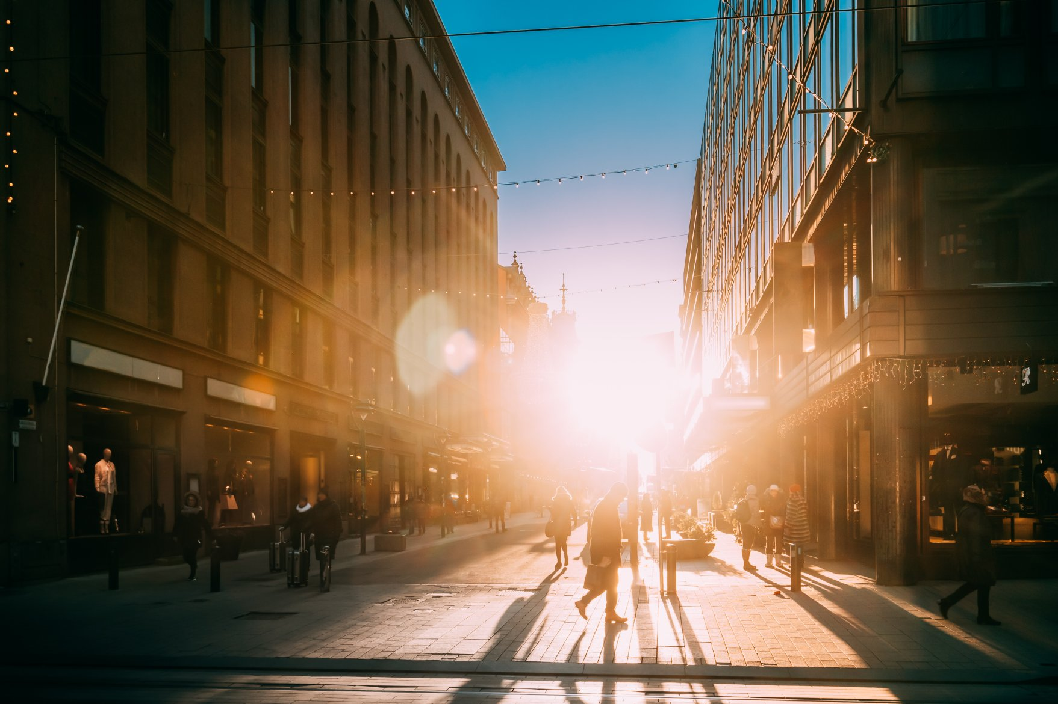

Alcoholgebruik, roken en vapen onder mbo-studenten
Laatste cijfers uit 2023
Bron: Mbo-Middelenmonitor 2023, Trimbos-instituut
Onder mbo-studenten van 16 jaar en ouder (waaronder de helft 16-18 jaar)

Slide 2
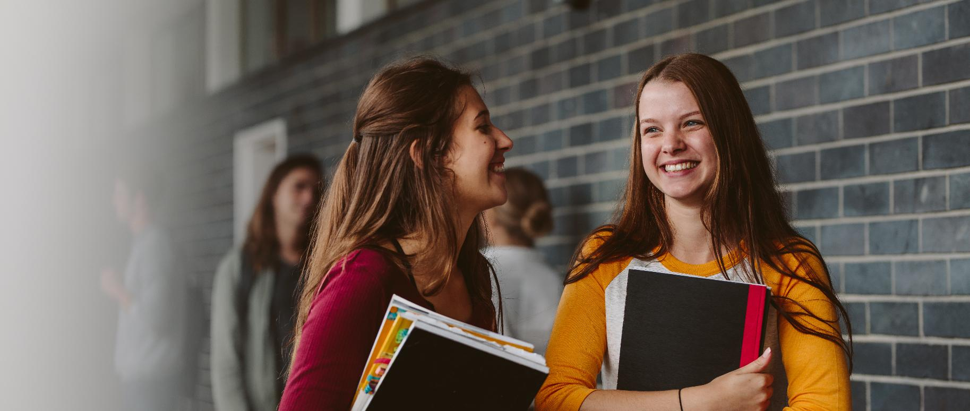
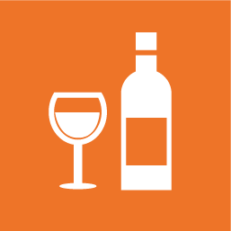
Alcohol drinken

Slide 3
Hoeveel mbo-studenten drinken alcohol?
Bijna acht op de tien studenten (77%) heeft ooit alcohol gedronken, 74% dronk in het laatste jaar alcohol en 62% deed dit in de laatste maand.
Er zijn geen verschillen tussen jongens en meisjes.
Wel drinken jongens die in de laatste maand gedronken hebben, veel vaker meer dan 10 glazen op een ‘drinkdag’ in het weekend dan meisjes (27% tegenover 8%).

Slide 4
Alcoholgebruik onder mbo-studenten naar leeftijd
Er is geen duidelijke toename van alcoholgebruik met de stijgen van de leeftijd. Tussen 17 en 18 jaar lijkt er wel een toename zichtbaar, maar deze toename is alleen significant voor het laatste maand gebruik.

Slide 5
Is het alcoholgebruik van mbo-studenten veranderd?
Tussen 2015 en 2023 is het percentage 16- t/m 18-jarige mbo-studenten dat ooit of in de laatste maand alcohol heeft gedronken vrijwel gelijk gebleven. Tussen 2021 en 2023 lijkt het gebruik van alcohol in de laatste maand alcohol lijkt iets te zijn gedaald maar deze daling is niet significant.
Onder de drinkers (gedronken in de laatste maand) is het percentage studenten dat zegt op een ’drinkdag’ in het weekend meestal meer dan tien glazen alcohol te drinken, tussen 2015 en 2023 redelijk stabiel gebleven.
Noot: trends onder 16- t/m 18-jarige mbo-studenten. In de eerste vier metingen van de
Mbo-Middelenmonitor werden alleen 16 t/m 18-jarigen mbo-studenten geïncludeerd waardoor alleen voor deze leeftijdsgroep de trends kunnen worden bekeken.

Slide 6
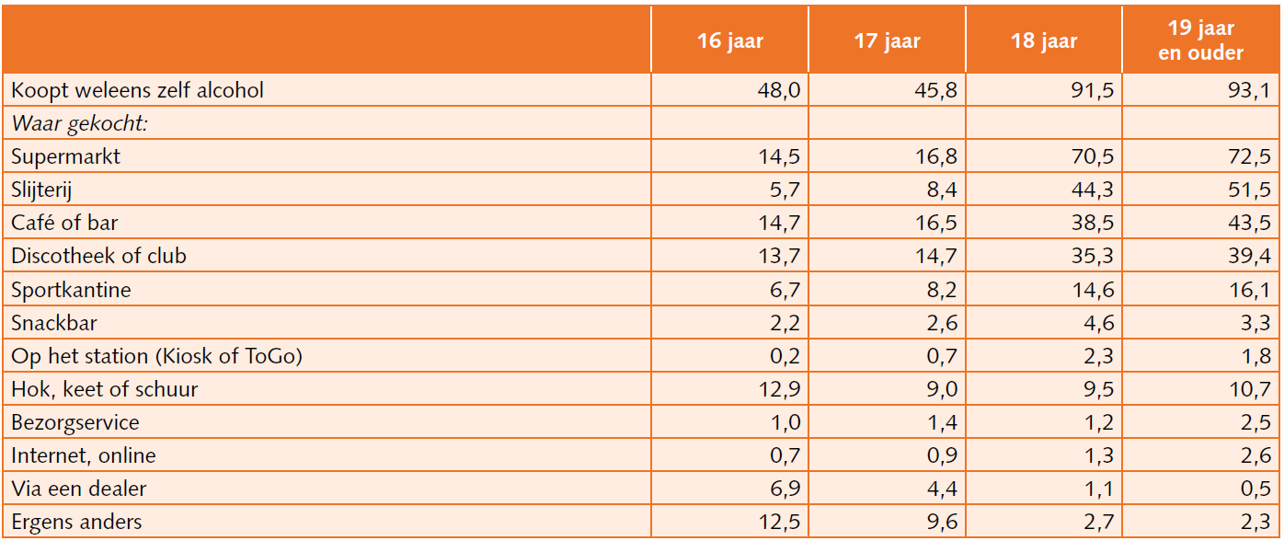
Hoe komen mbo-studenten die drinken aan alcohol?
Bijna de helft van de 16-jarigen en 46% van de 17-jarige drinkende studenten (gedronken in de laatste maand) zegt weleens zelf alcohol te kopen. Voor de 16-jarige mbo-studenten is dit een stijging ten opzichte van 2021 toen bijna één derde van 16-jarigen aangaf weleens zelf alcohol te kopen.
Voor alle leeftijden is in 2023 de supermarkt een relatief veel genoemde locatie voor het kopen van alcohol. Daarnaast worden café/bar en discotheek/club vaak als locatie genoemd.

Slide 7
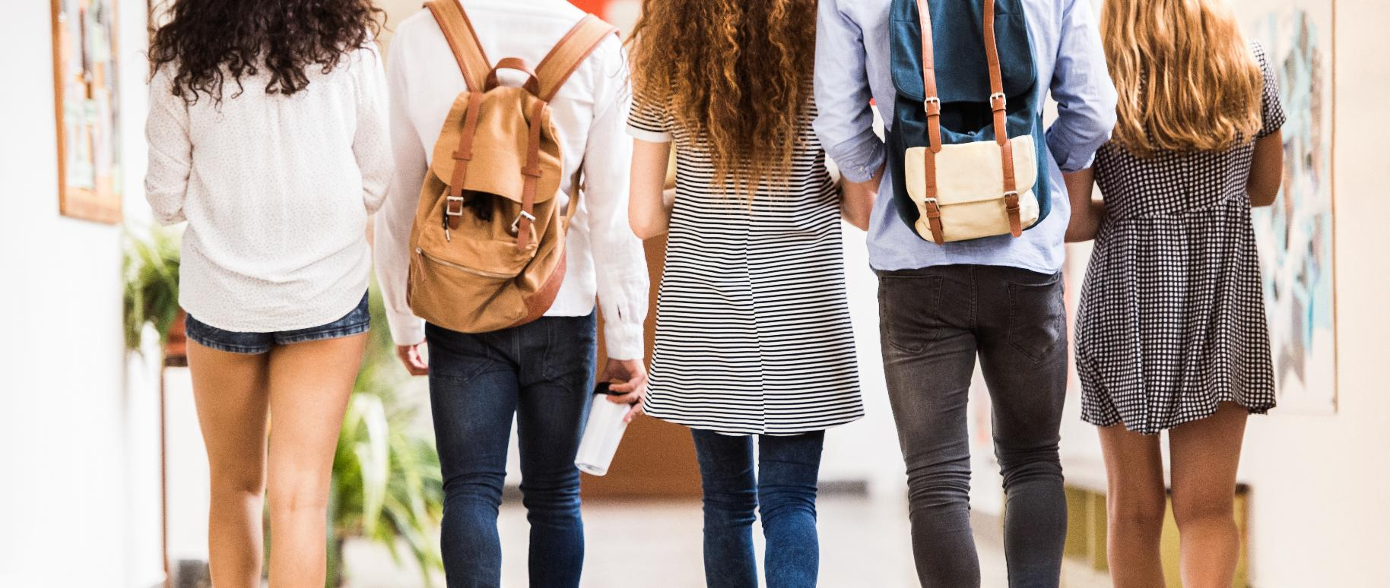

Roken

Slide 8
Hoeveel mbo-studenten roken?
Meer dan de helft van de mbo-studenten heeft ooit sigaretten gerookt, bijna één derde rookte in de laatste maand en één op de zes rookt dagelijks.
Jongens roken vaker dagelijks dan meisjes. Roken in de laatste maand of ooit in het leven verschilt niet tussen jongens en meisjes.
Mbo-studenten die de laatste maand hebben gerookt roken gemiddeld 5,5 sigaretten per dag. Jongens roken gemiddeld meer sigaretten per dag (6,5 sigaretten) dan meisjes (4,3 sigaretten).

Slide 9
Roken onder mbo-studenten naar leeftijd
Het percentage mbo-studenten dat ooit heeft gerookt en dagelijks rookt is lager onder 16-jarigen dan onder studenten van 18 jaar en ouder. Tussen 18-jarige studenten en mbo’ers van 19 jaar en ouder zijn geen significante verschillen te zien.

Slide 10
Is het roken onder mbo-studenten veranderd?
Tussen 2015 en 2023 is het percentage 16- t/m 18-jarige mbo-studenten dat ooit of in de laatste maand sigaretten heeft gerookt niet veel veranderd.
Het aantal studenten dat dagelijks rookt is wel afgenomen tussen 2015 en 2023.
Tussen 2021 en 2023 zien we geen opvallende verschillen in het rookgedrag onder 16- t/m 18-jarige mbo’ers.
Noot: trends onder 16- t/m 18-jarige mbo-studenten. In de eerste vier metingen van de
Mbo-Middelenmonitor werden alleen 16 t/m 18-jarigen mbo-studenten geïncludeerd waardoor alleen voor deze leeftijdsgroep de trends kunnen worden bekeken.

Slide 11
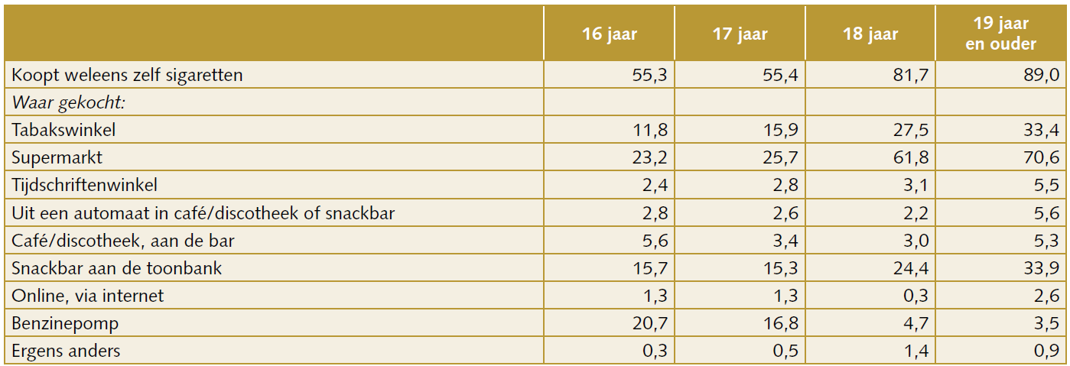
Hoe komen studenten die roken aan sigaretten?
Ruim de helft van de van de 16- en 17-jarige mbo-studenten die in de laatste maand hebben gerookt zegt dat ze weleens zelf sigaretten kopen. Dit is een stijging ten opzichte van 2021 toen 38% van de 16-jarigen en 44% van de 17-jarigen aangaf weleens zelf sigaretten te kopen.
Onder minderjarige (16 en 17 jaar) mbo’ers wordt de supermarkt, benzinepomp en snackbar het vaakst genoemd als een plek waar sigaretten worden gekocht. Studenten van 18 jaar en ouder kopen ook het vaakst sigaretten bij de supermarkt, gevolgd door een tabakswinkel en de snackbar.

Slide 12
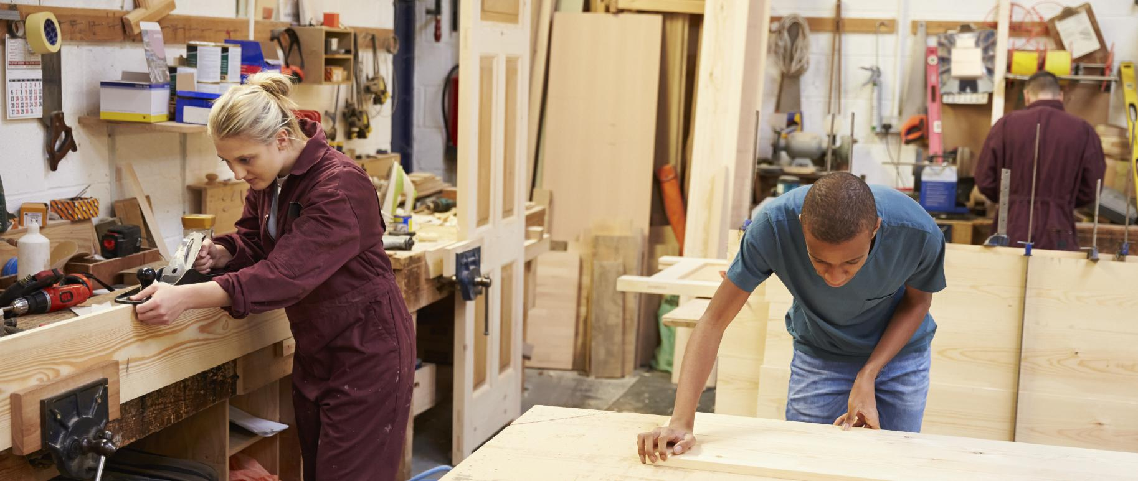

Vapen

Slide 13
Hoeveel mbo-studenten vapen?
Bijna de helft van de studenten op het mbo heeft in 2023 ooit een vape (elektronische sigaret) gebruikt, een kwart deed dat in de laatste maand en 8% van de studenten vapet dagelijks.
Meisjes vapen vaker dan jongens, dit geldt voor zowel dagelijks vapen als het ooit- of laatste maand gebruik.

Slide 14
Vapen onder mbo-studenten naar leeftijd
Voor het gebruik van een vape ooit in het leven, in de
laatste maand of dagelijks vapen zijn geen duidelijke verschillen naar leeftijd te zien onder mbo-studenten.

Slide 15
Is het vapen onder mbo-studenten veranderd?
Het percentage 16- t/m 18-jarige mbo-studenten dat ooit in het leven een vape heeft gebruikt is tussen 2015 en 2023 ongeveer gelijk gebleven.
Het aantal mbo-studenten dat dagelijks een vapet is tussen 2015 en 2023 gestegen van 0,5% naar 8%.
Ook op de korte termijn (2021-2023) zien we dat het aantal mbo’ers dat dagelijks vapet is toegenomen. Ooit vapen onder 16- t/m 18-jarigen mbo-studenten lijkt tussen 2021 en 2023 ook te zijn toegenomen maar deze stijging was niet significant.
Noot: trends onder 16- t/m 18-jarige mbo-studenten. In de eerste vier metingen van de
Mbo-Middelenmonitor werden alleen 16 t/m 18-jarigen mbo-studenten geïncludeerd waardoor alleen voor deze leeftijdsgroep de trends kunnen worden bekeken.

Slide 16
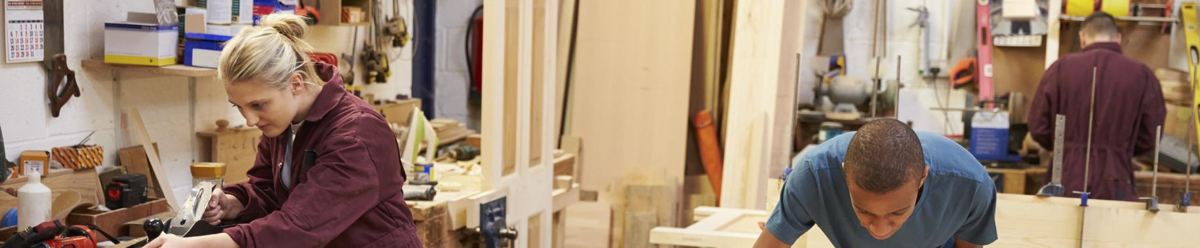
Integraal versterken van positieve ontwikkelingen
Meer weten?
Cijfers uit deze presentatie zijn afkomstig uit de Mbo-Middelenmonitor. Bekijk de factsheet voor meer cijfers over middelengebruik onder mbo-studenten: TRI52-002-Factsheet-Middelengebruik-onder-mbo-studenten-2023.pdf
Voor meer informatie over NIX18, zie www.nix18.nl.

Slide 17
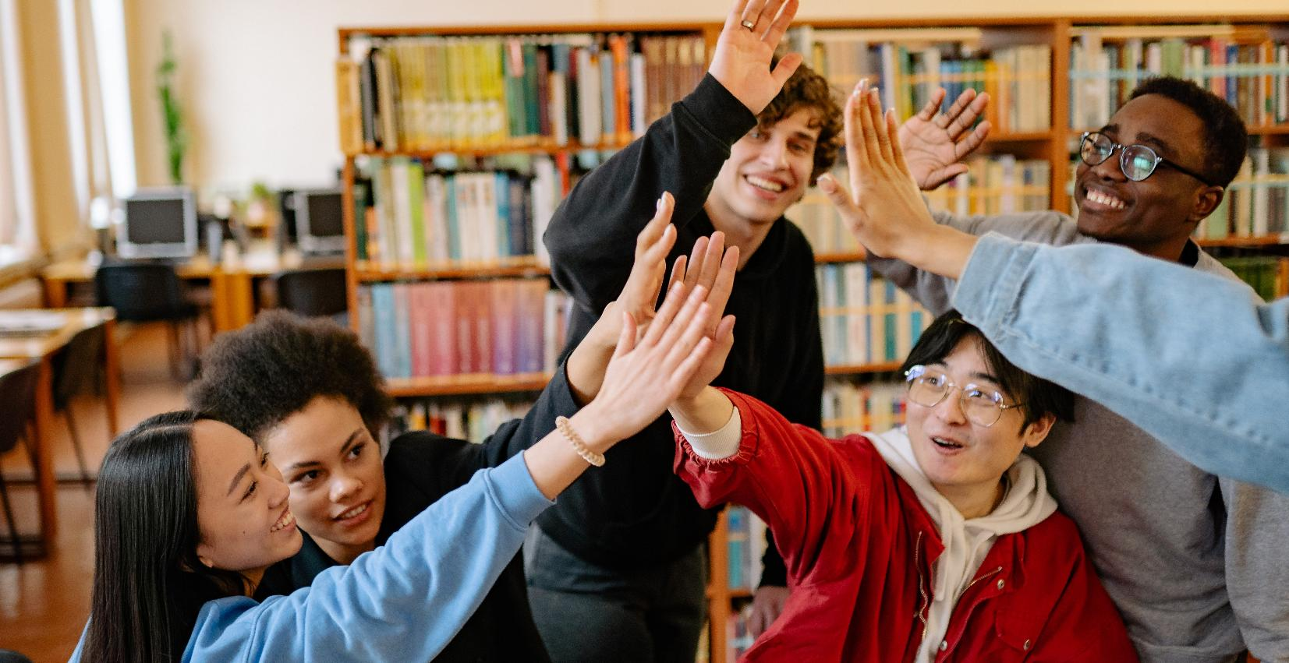
NIX18voorprofs@trimbos.nl
Aan het Trimbos-team NIX18voorprofs werken mee:
Wilke Heijnen, Marieke Rombouts, Kimberly Morren, Yoni Broos, Karlijn Thoonen, Carmen Voogt, Sharon Zoomer, Annelot Zondervan en Neeltje Vogels

